Slide 1
北昌國小 麥哲倫計劃
我是小小攝影師
報告人:陳怡杉

Slide 2
學習攝影動機
爸爸喜歡拍照，我喜歡看爸爸拍的照片，每次看到漂亮的照片，我都希望自己也可以拍得出來。
爸爸還有提到，以前沒有數位相機的年代，照片必須用底片拍攝，再經過暗房的沖洗放印才能有照片，我覺得很有趣，我也想試看看!

Slide 3
攝影的畫面
照片的美，往往由攝影師獨特的觀察角度所感受的，而鎖定哪些風景進入相機觀景窗的方式就稱為[構圖]。
構圖以清爽、看起來舒服為原則
注意畫面的平衡
要有主題或主角
補捉最美的一面(觀察力的培養)

Slide 4
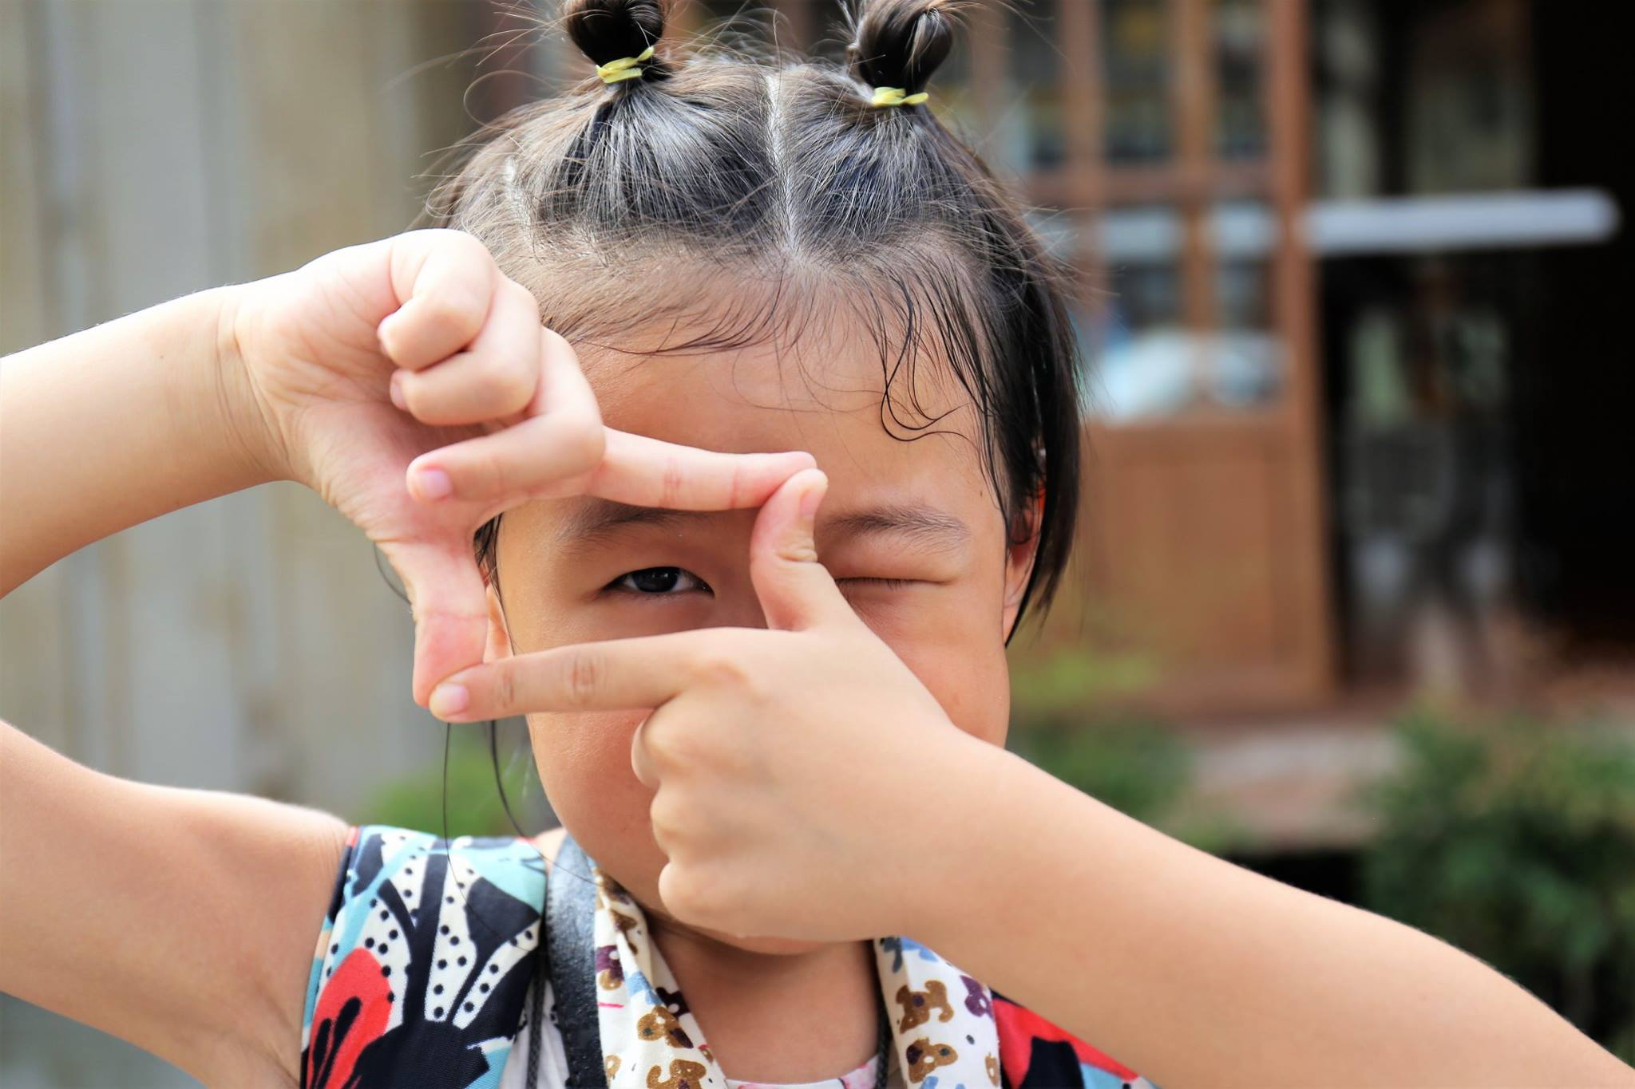
選取畫面的方式

Slide 5
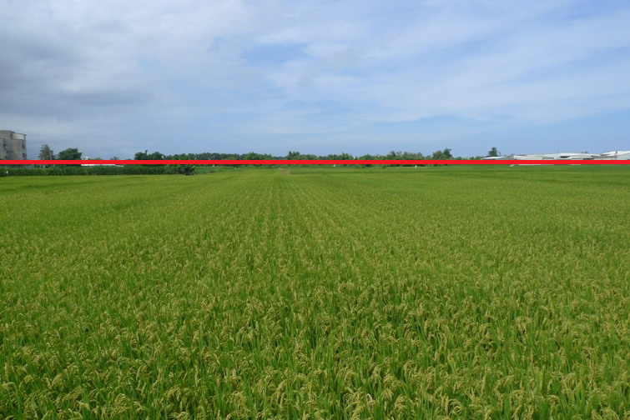
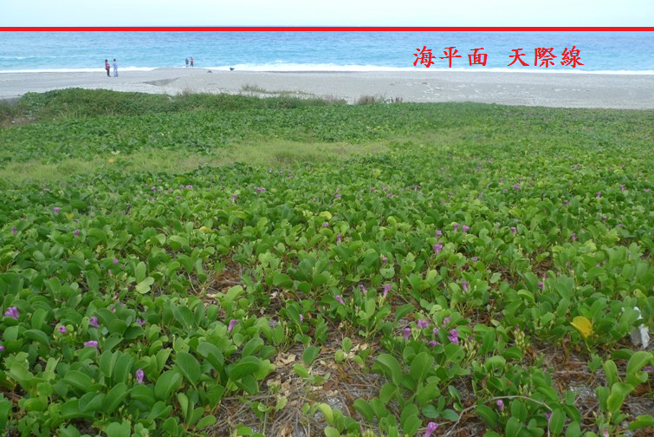
基本功-水平線訓練

Slide 6
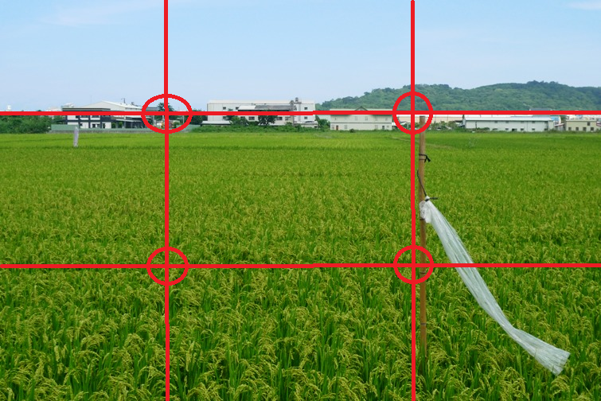
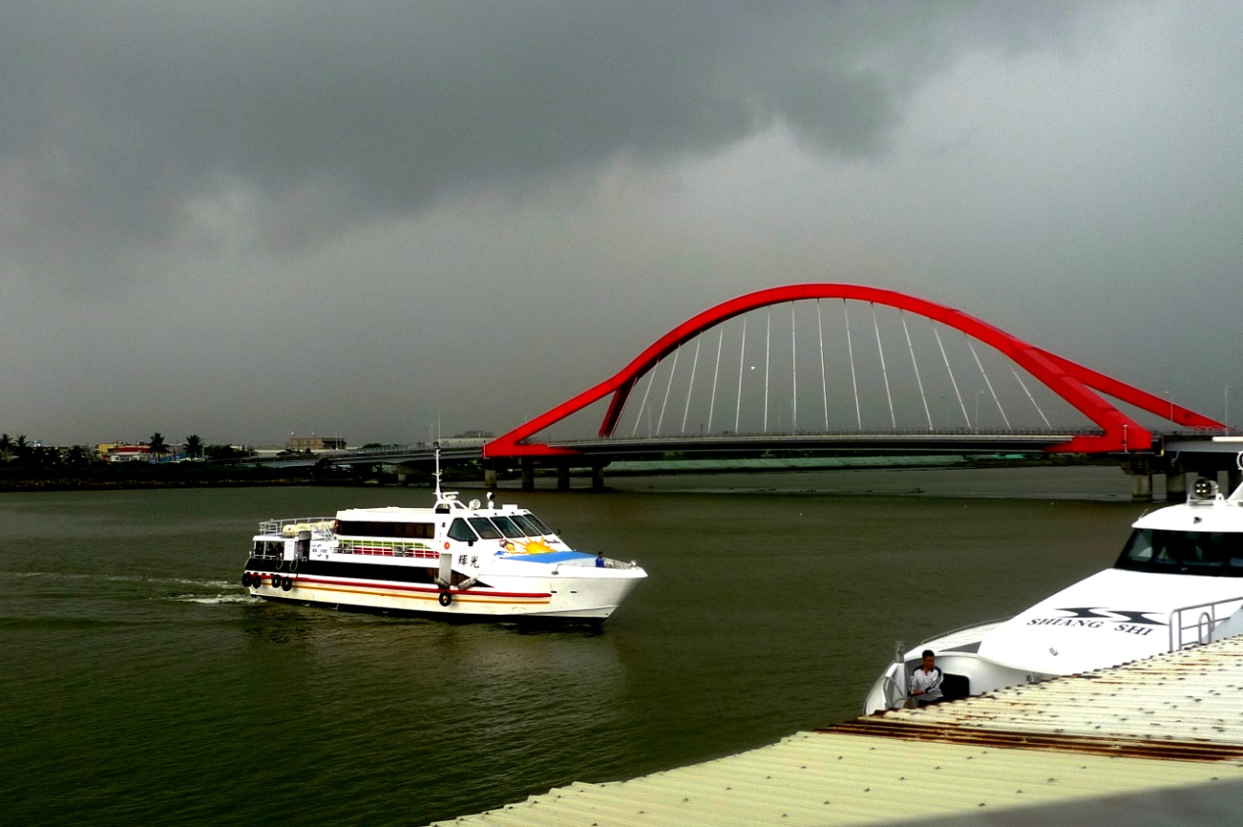
基本構圖練習-井字
主角擺在紅圈附近
拍攝地點:屏東東港

Slide 7
基本構圖-三分構圖

Slide 8
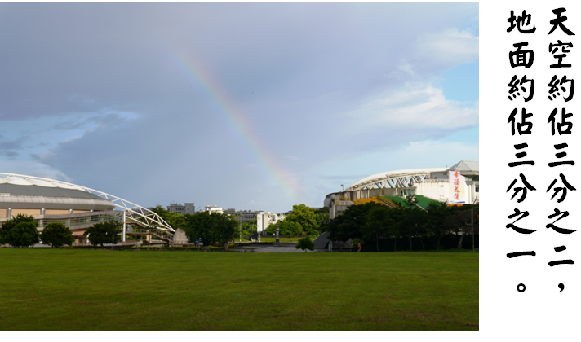
三分構圖

Slide 9
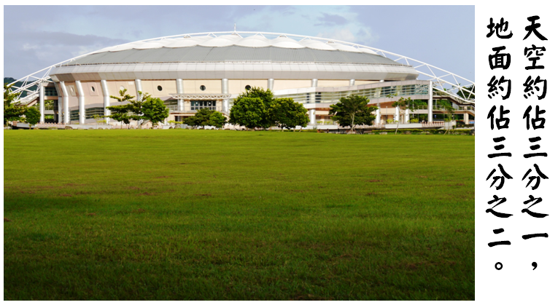
三分構圖

Slide 10
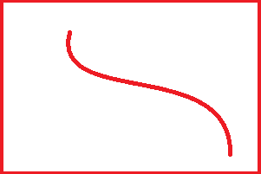
視覺引導構圖
讓觀賞照片的人，視線被引導到某個地方~

Slide 11
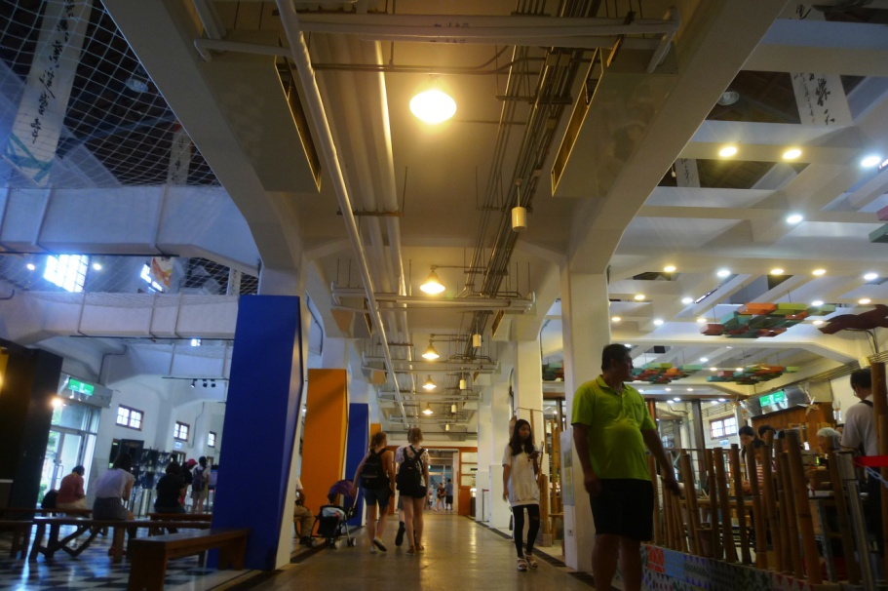
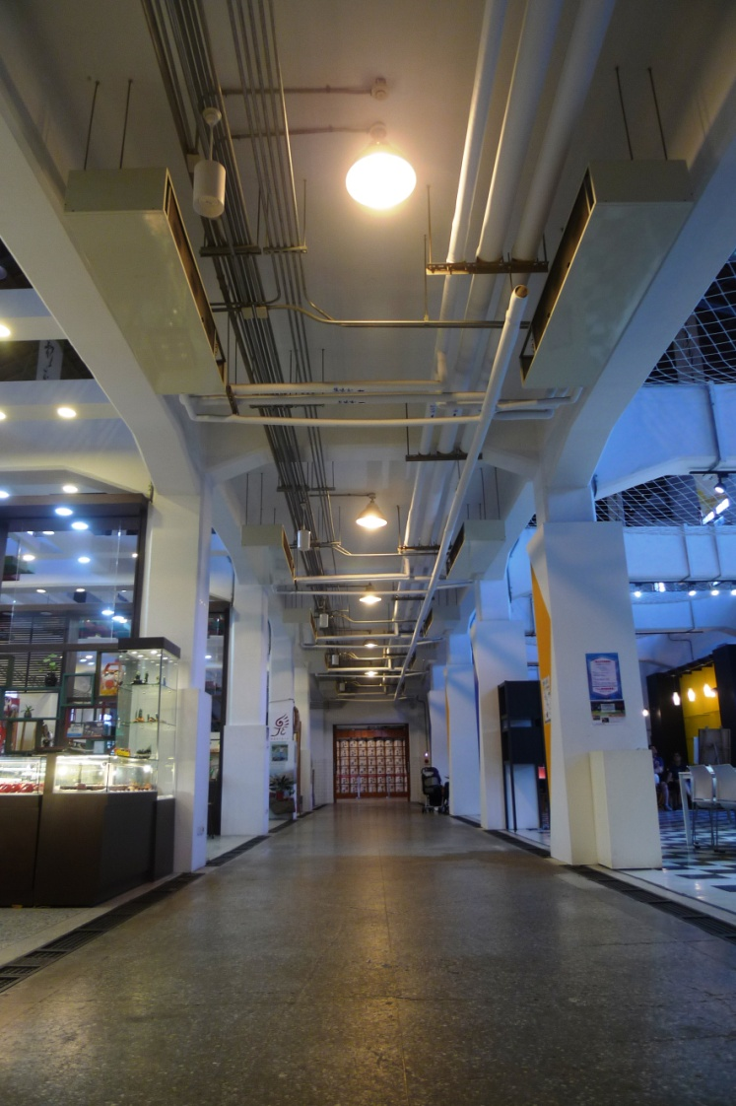
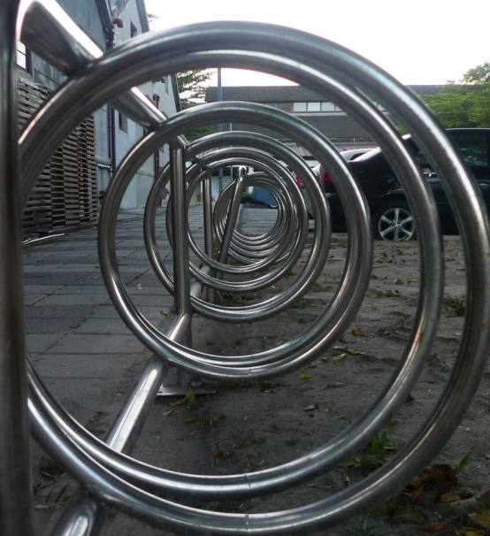
視覺引導構圖練習

Slide 12
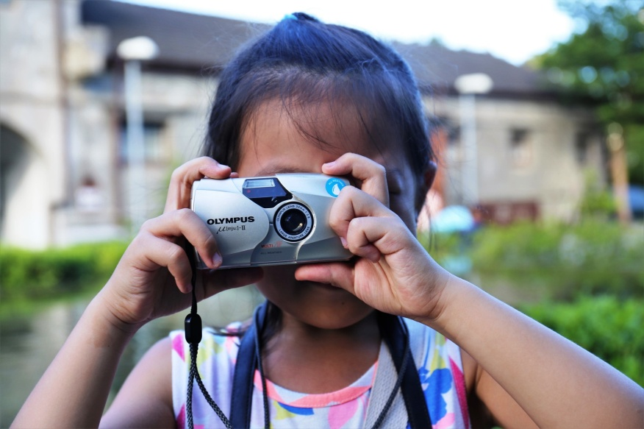
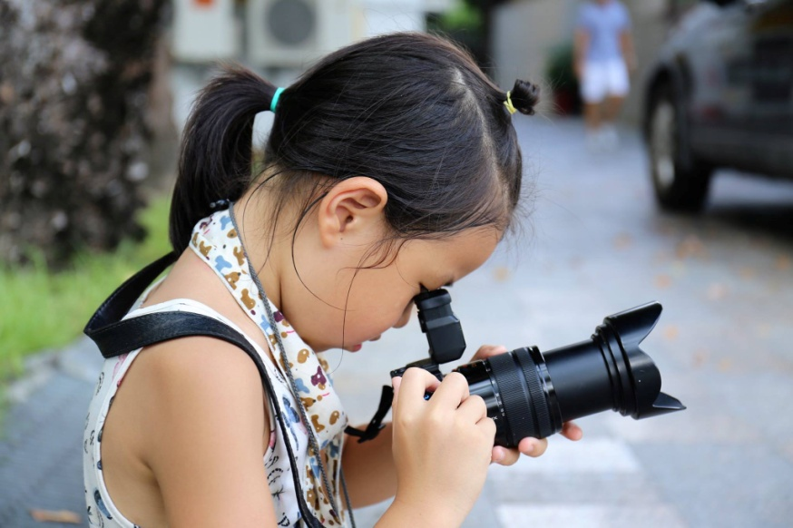
練習的過程
拍照的時候，總會
出現看起來很一般
的畫面，與爸爸討
論後，原來是自己
沒去仔細思考框框
裡畫面的樣貌。
訣竅:進一步，退一步
，再換個角度。

Slide 13
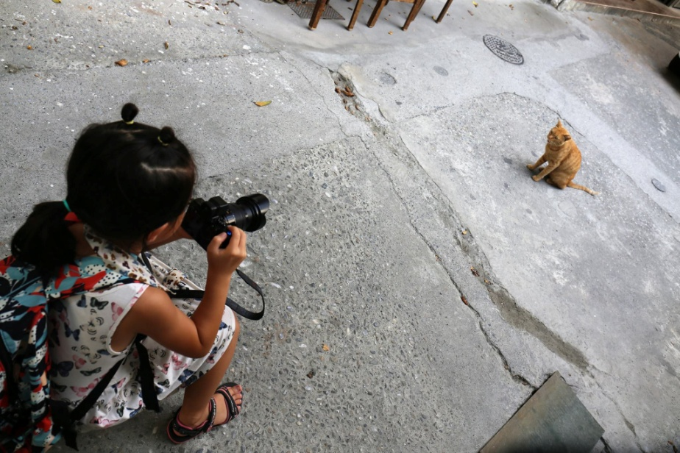
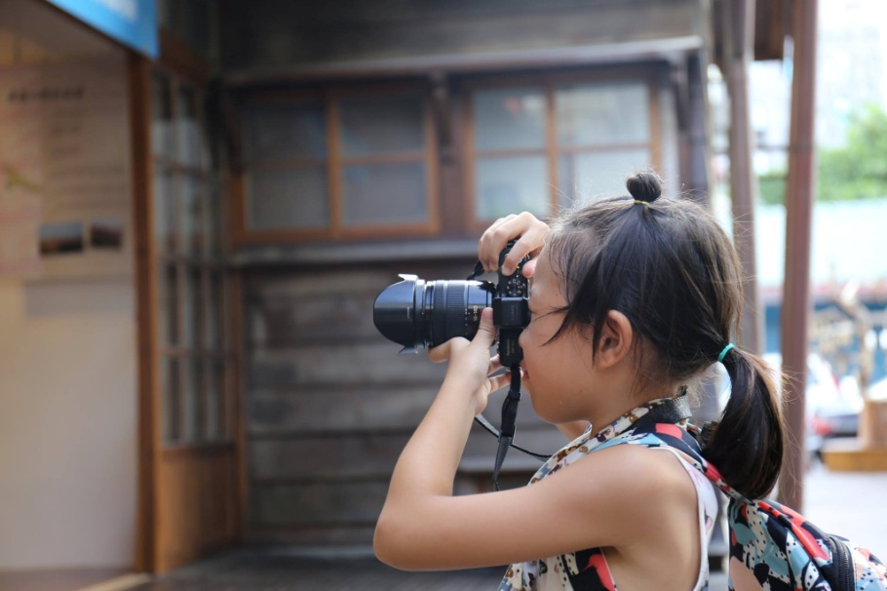
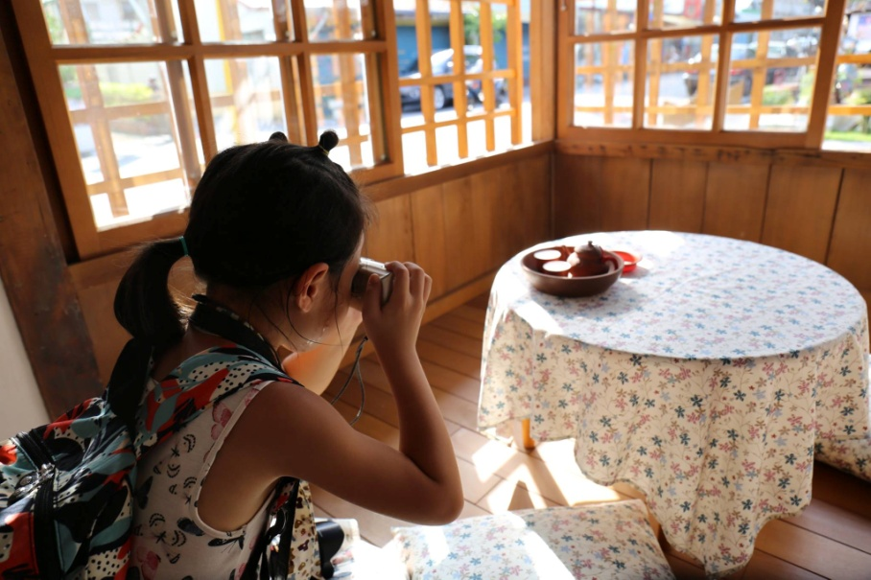
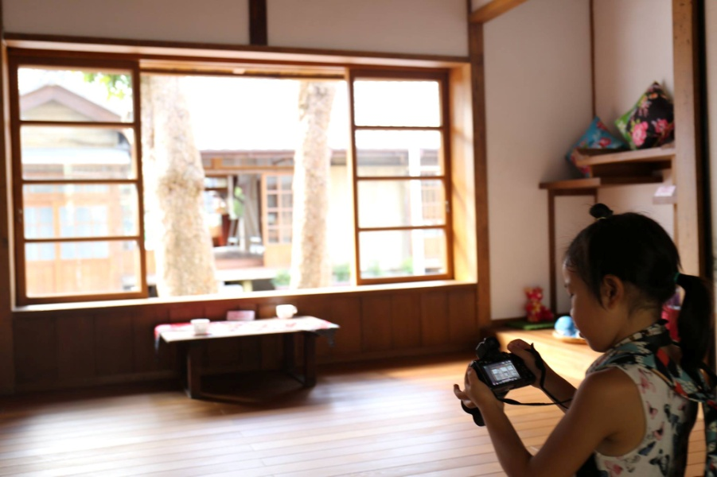
練習的過程

Slide 14
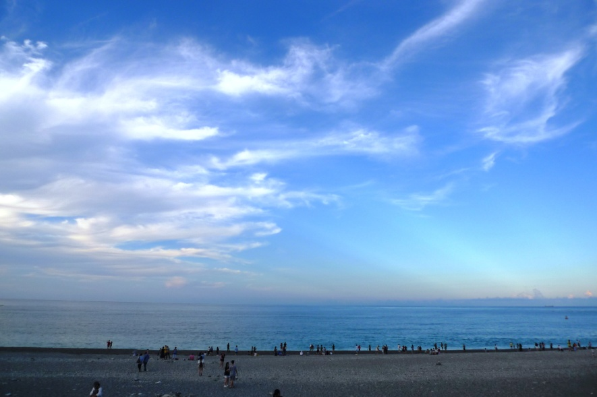
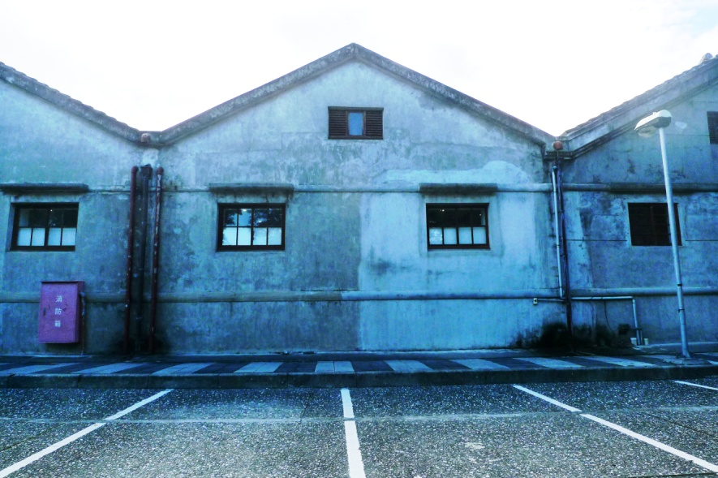
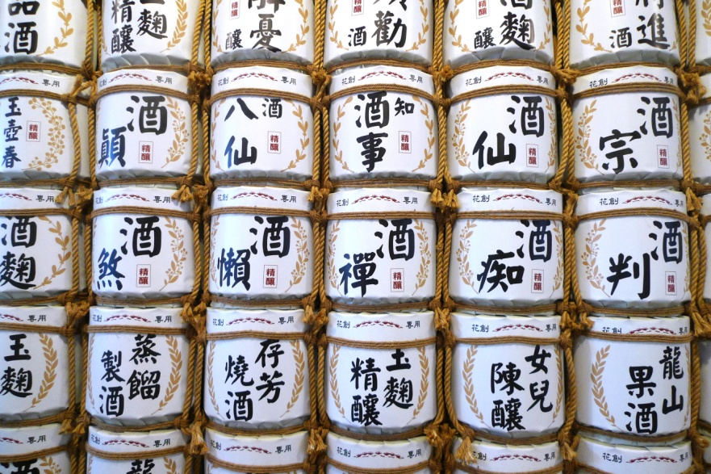
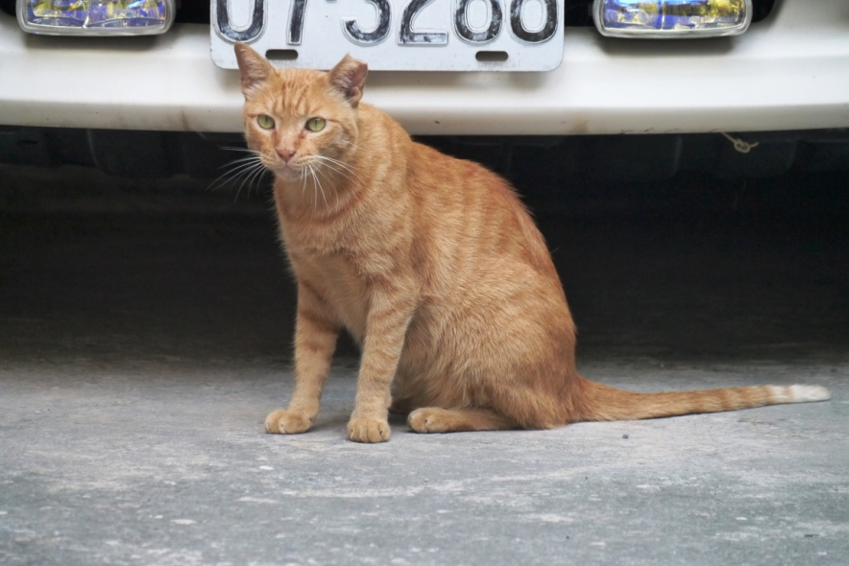
作品欣賞(數位相機)

Slide 15
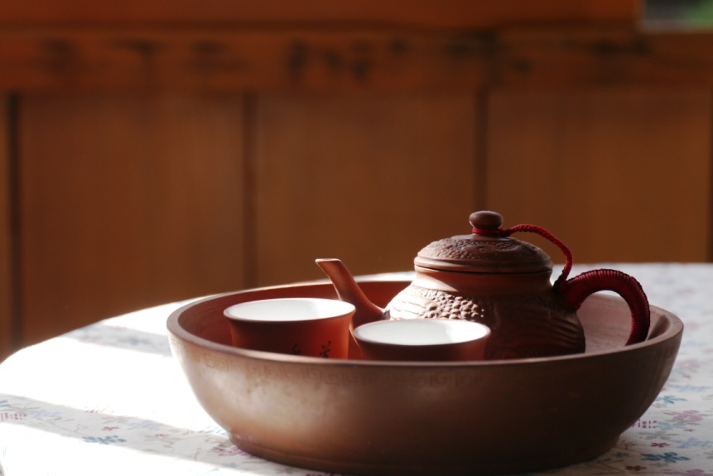
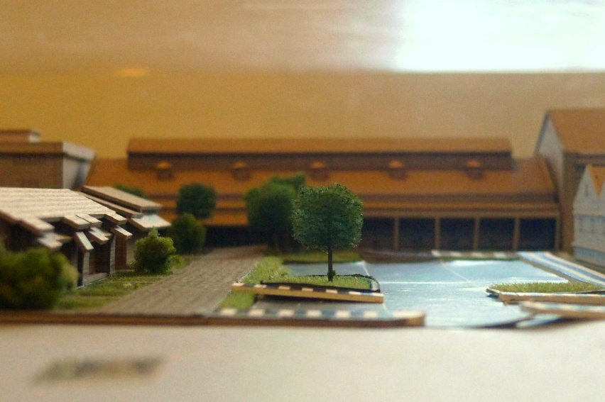
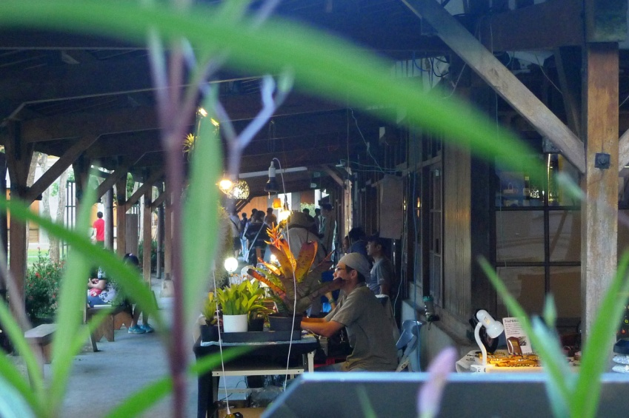
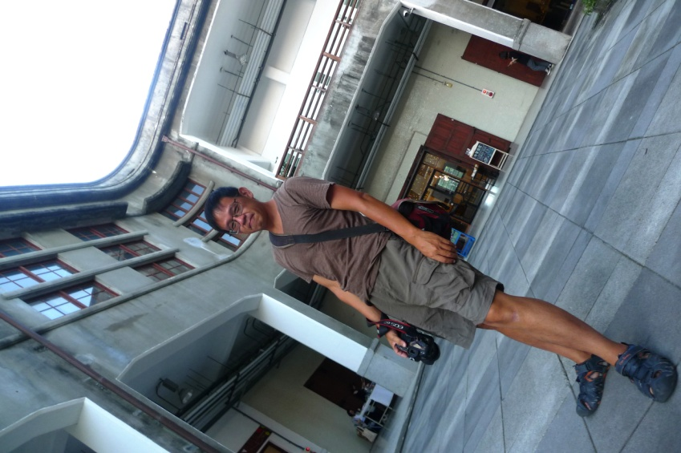
作品欣賞(數位相機)

Slide 16
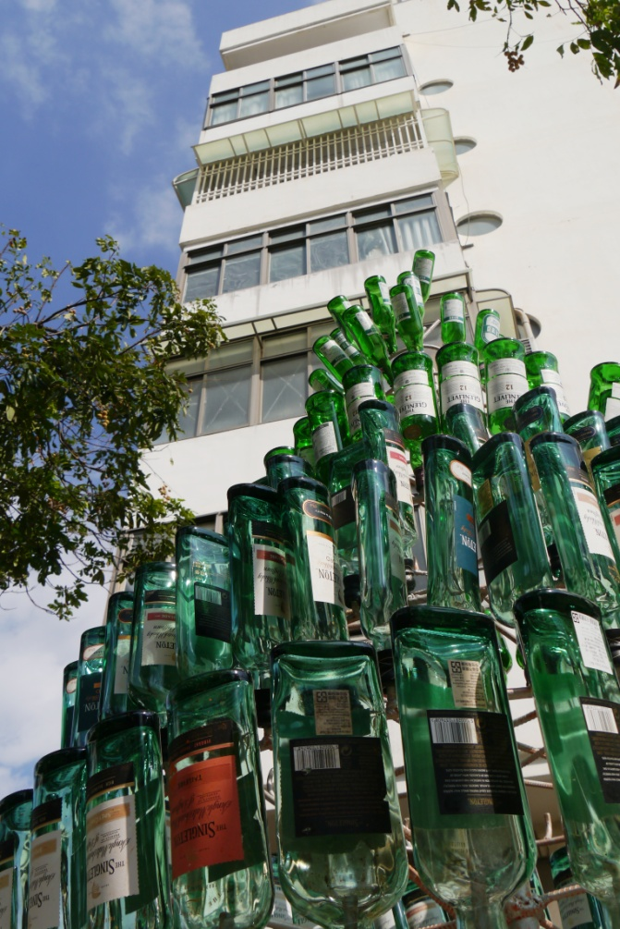
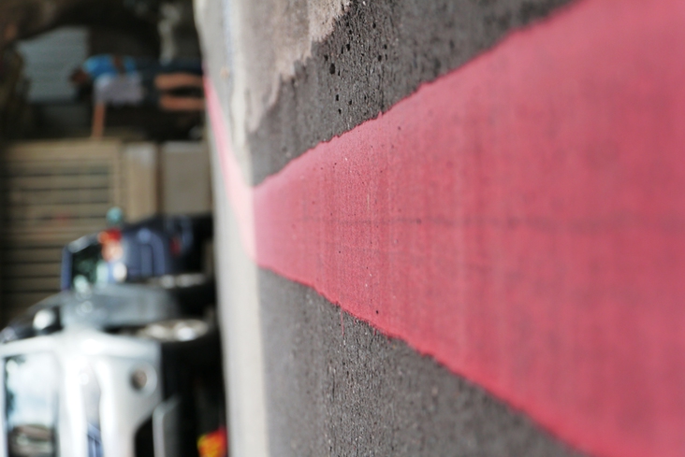
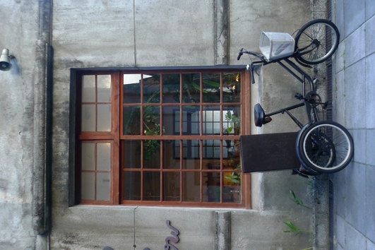
作品欣賞(數位相機)

Slide 17
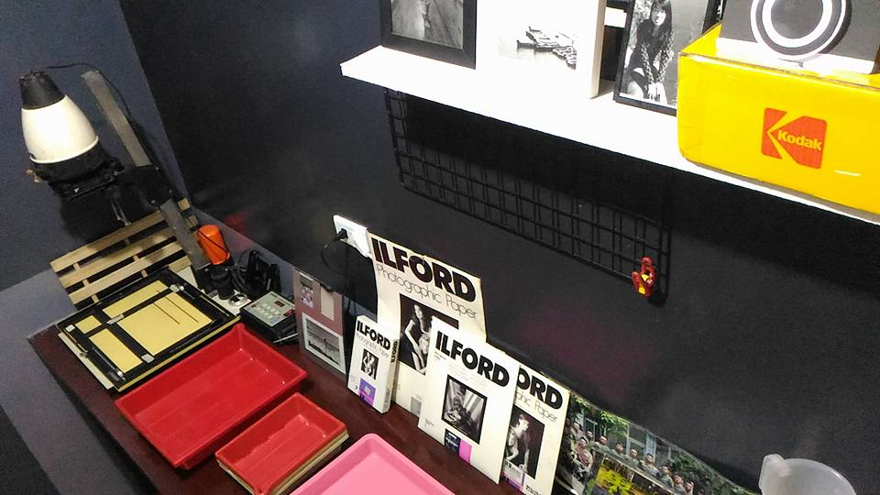
暗房實作體驗

Slide 18
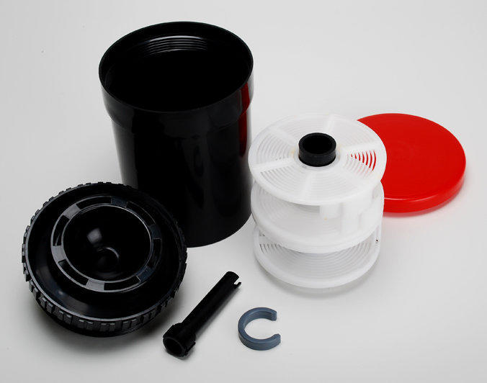
黑白沖片
沖片罐
黑白底片
暗袋

Slide 19
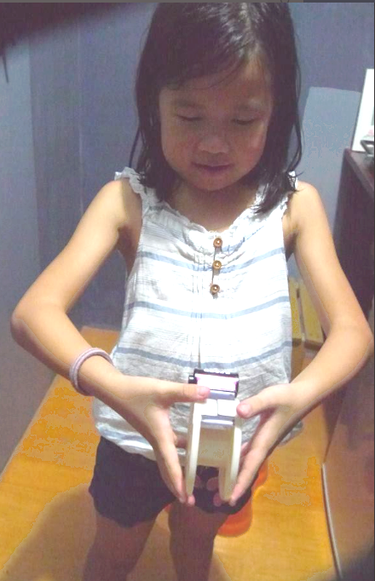
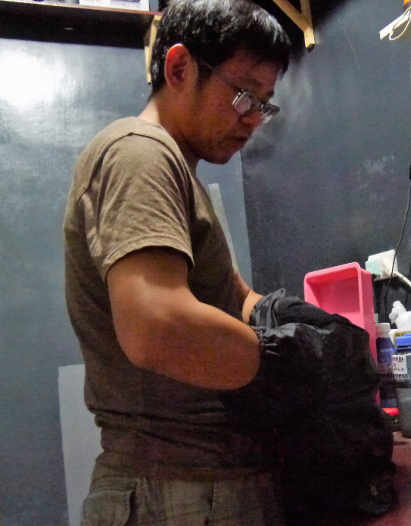
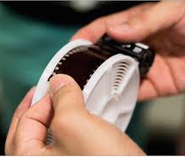
在暗袋將底片裝到沖片罐內
必須在黑暗中完成捲片動作
還是爸爸協助這個部分

Slide 20
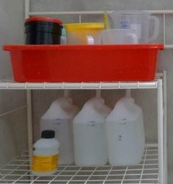
沖片用藥水
1.顯影劑
2.急制液
3.定影液
4.海波清除液
5.水斑消除液
這一次麥哲倫計劃以體驗為主，不詳細描述
各藥水發揮的作用。

Slide 21
沖片步驟
水洗→顯影→急制→定影→水洗→海波清除→再水洗→水斑消除→晾乾底片。
沖片步驟沒有一定的程序，每個人的做法都不一樣，但都大同小異。

Slide 22
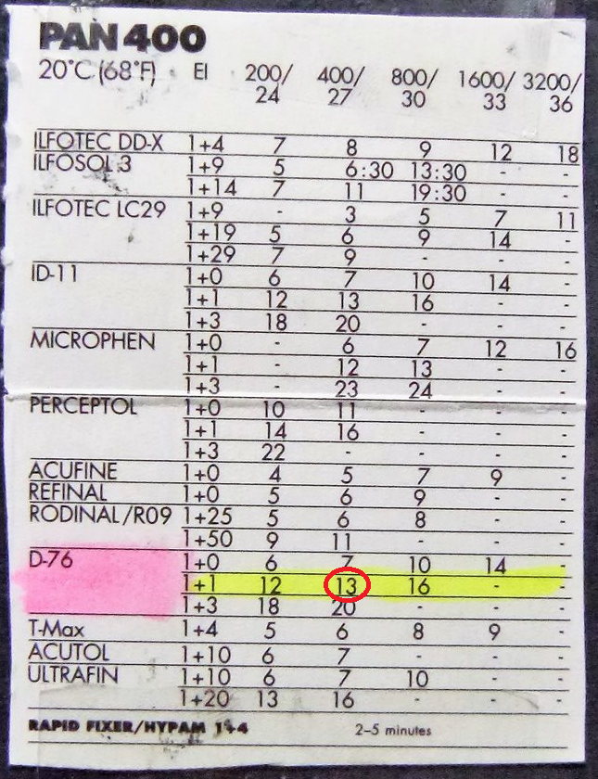
顯影時間
沖片最重要的步驟就是”顯影”了，每款底片都有各藥水所建議的時間。
我們這次用的底片為ILFORD Pan400，顯影液D76(1:1)配置，顯影建議時間13分鐘。

Slide 23
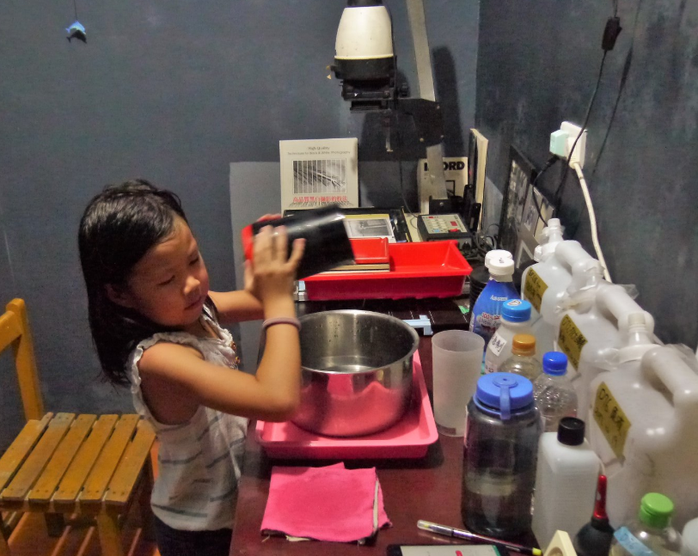
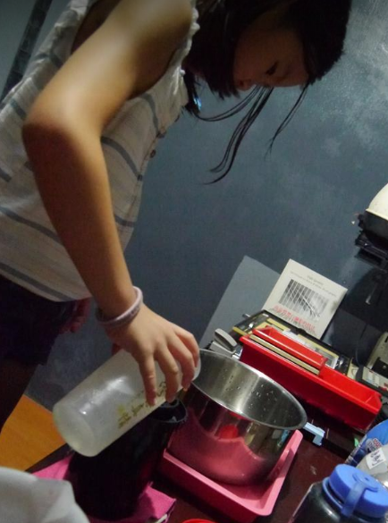
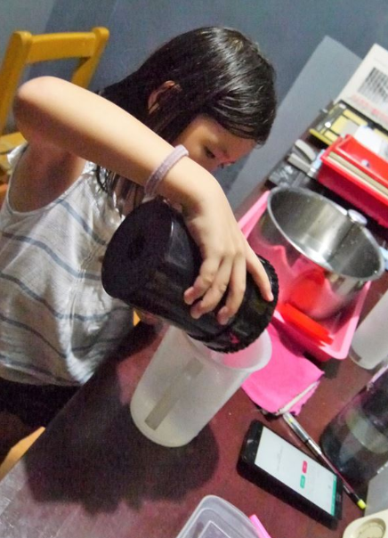
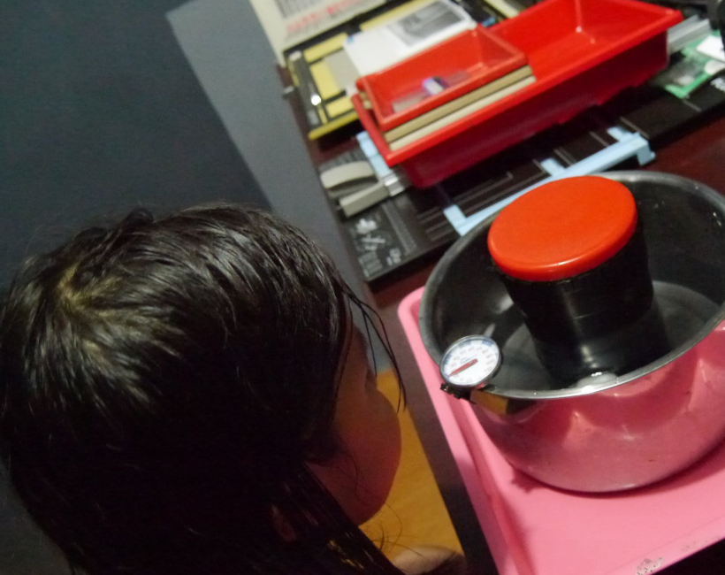
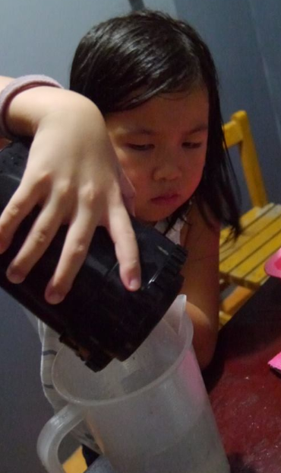
沖片過程

Slide 24
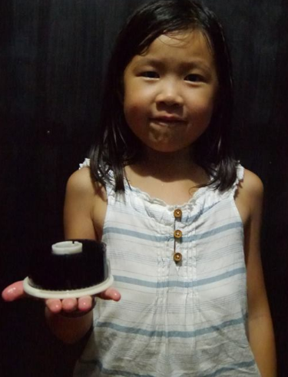
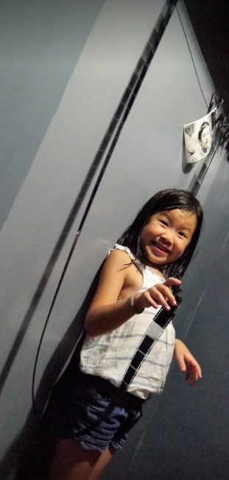
展示沖片成果

Slide 25
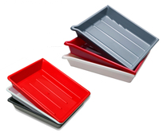
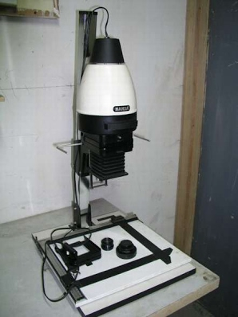
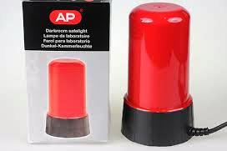
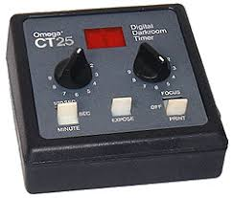
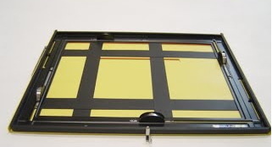
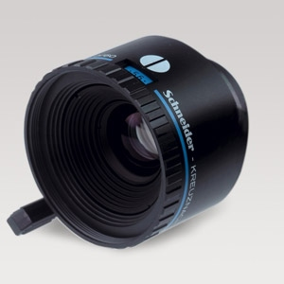
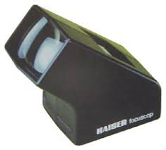
黑白放大
藥水盆
相紙
計時器
安全燈
放大機
放大機鏡頭
顆粒對焦器
放大格放版

Slide 26
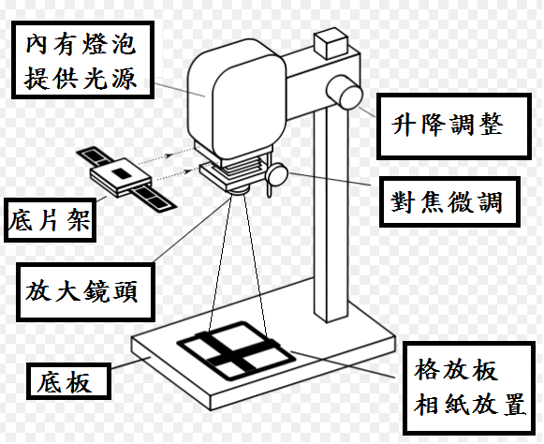
放大機原理
1.將底片放置於底片架，透過光源將影像呈現在底相紙上。
2.再將相紙分別經過藥水(顯影、急制、定影)後，水洗晾乾，就可以得到相片了!
安全燈防止相紙曝光

Slide 27
放大過程

Slide 28
成果出來了!

Slide 29
底片印樣掃描

Slide 30
黑白底片作品欣賞

Slide 31
黑白底片作品欣賞

Slide 32
黑白底片作品欣賞

Slide 33
結語
怡杉是攝影的初學者，還有許多地方要向爸爸或是師長學習，練習用自己的眼睛觀察世界的美好，期待自己有一天可以創造屬於自己的風格。
END 謝謝大家。
底片殼還可以做鑰匙圈喔~

